Slide 1

論文再現チャレンジ
公開RNA-seqデータから重要遺伝子にたどり着けるか？
Day 1 午後 ｜ bioinformatics_1-PM_1.ipynb
解析結果から候補遺伝子を選び、次のwet実験を考える

Slide 2
午後の位置づけ
01
Goal
午前に学んだ解析を「研究の流れ」に接続する
午前
解析方法を学ぶ
午後
公開データで試す
候補遺伝子を選ぶ
次のwet実験へ
• PCAでサンプル全体の関係を見る
• DEG・Volcano plot・Heatmapで候補を探す
• 論文のCRISPLD2と答え合わせする
午後のポイント
「図を作る」だけでなく、結果を解釈して仮説を立てる
バイオ技術 Day 1 午後 | 2

Slide 3
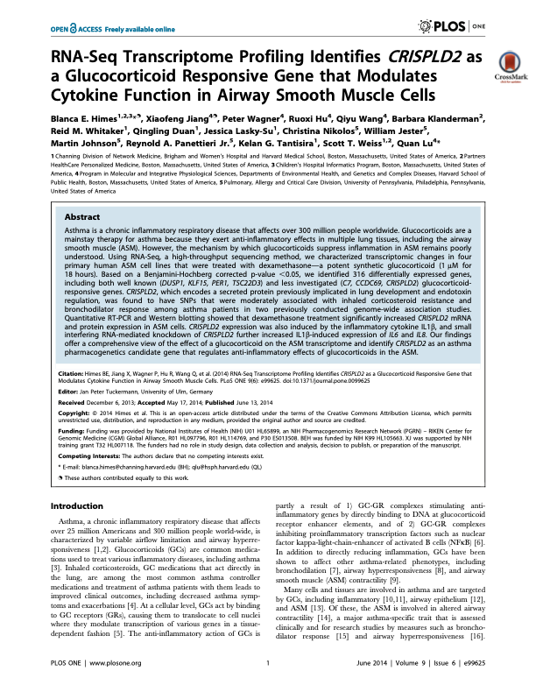
今日の題材：Himes et al. 2014
02
Paper
喘息治療薬による気道平滑筋細胞の発現変化
研究の問い
Dexamethasone処理で、どの遺伝子の発現が変わるのか？
PLOS ONE 2014
• ヒト気道平滑筋細胞（HASM）を使用
• Untreated と Dex処理を比較
• 論文は CRISPLD2 に注目し、実験的検証へ展開
RNA-seq
CRISPLD2
GSE52778
今日のゴール
論文の「答え」を先に見ずに、自分の解析で候補遺伝子を選ぶ
Himes, Blanca E., et al. "RNA-Seq transcriptome profiling identifies CRISPLD2 as a glucocorticoid responsive gene that modulates cytokine function in airway smooth muscle cells." PloS one 9.6 (2014): e99625.
バイオ技術 Day 1 午後 | 3
Himes et al. PLOS ONE 2014; GEO GSE52778; Bioconductor airway

Slide 4
午後の解析フロー
05
Flow
Notebookでこの順番に進めます
count matrix
filter
CPM + log
PCA
DEG
Volcano
Heatmap
Candidate
午前の復習
午後で増えること
最後の一歩
• 表データの読み込み
• PCA・Volcano・Heatmap
• しきい値を変える
• paired designの確認
• 自分で候補を選ぶ
• 論文と答え合わせ
• 次のwet実験を考える
• ミニ研究レポート
バイオ技術 Day 1 午後 | 6

Slide 5
候補遺伝子はどう選ぶ？
07
Choice
p値の順位だけでは決めない
統計 × 一貫性 × 生物学 × 実験可能性
Consistency
across donors
Wet experiment
feasibility
Statistical
signal
Biological
meaning
• log2FC > 2.0
• adjusted p-value < 0.05
• Dex-induced candidates 上位50
候補リストではDexで上昇した遺伝子に注目
最終的には「次に何を実験で確かめるか」が大事
バイオ技術 Day 1 午後 | 8

Slide 6
答え合わせ：CRISPLD2
08
Answer
論文が注目した遺伝子は、候補リストの37位
CRISPLD2
log2FC = 2.52
padj = 0.0467
Dex high
38位という順位が面白い
• トップ1ではない
• p値順だけでは研究は決まらない
• 著者は機能・仮説・検証可能性も見ている
Rank 37
候補選びは
「正解探し」ではなく
「仮説づくり」
バイオ技術 Day 1 午後 | 9

Slide 7
最後はwet実験へつなげる
09
Output
RNA-seq解析は、次の実験を考えるための入口
DEG
候補遺伝子
仮説
wet実験
次の発見
ミニ研究レポートで書くこと
wet実験の例
• PCAから何が見えたか
• 候補遺伝子を3つ選ぶ
• CRISPLD2について確認できたこと
• qPCR
• Western blot / ELISA
• knockdown / overexpression
• phenotype assay
午後のゴール：データから「次に調べたいこと」を1つ持ち帰る
バイオ技術 Day 1 午後 | 10

Slide 8
では、始めましょう
bioinformatics_1-PM_1.ipynb
• まずはデータの構造を確認する
• 途中で候補遺伝子を3つ選ぶ
• 最後にCRISPLD2と答え合わせする
わからないところは、その場で質問してください

